Slide 1

新思维建构英语语法
形容词 副词

Slide 2

1
知识激活

Slide 3
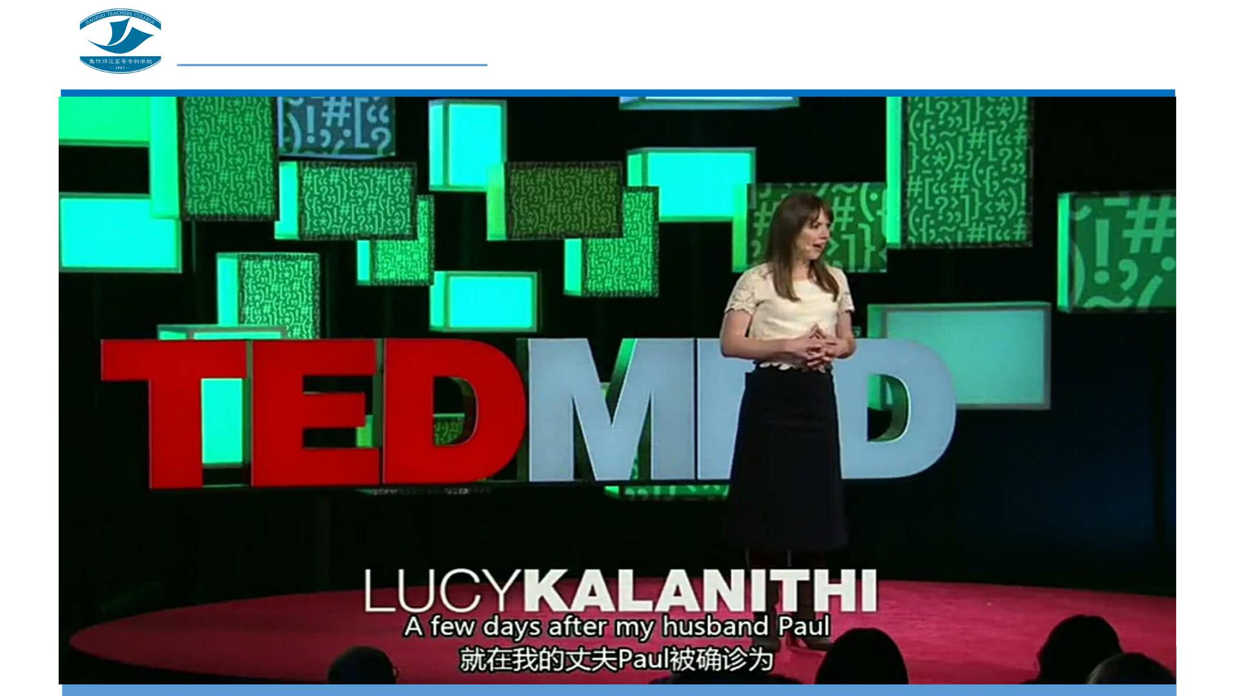
新思维建构英语语法

Slide 4
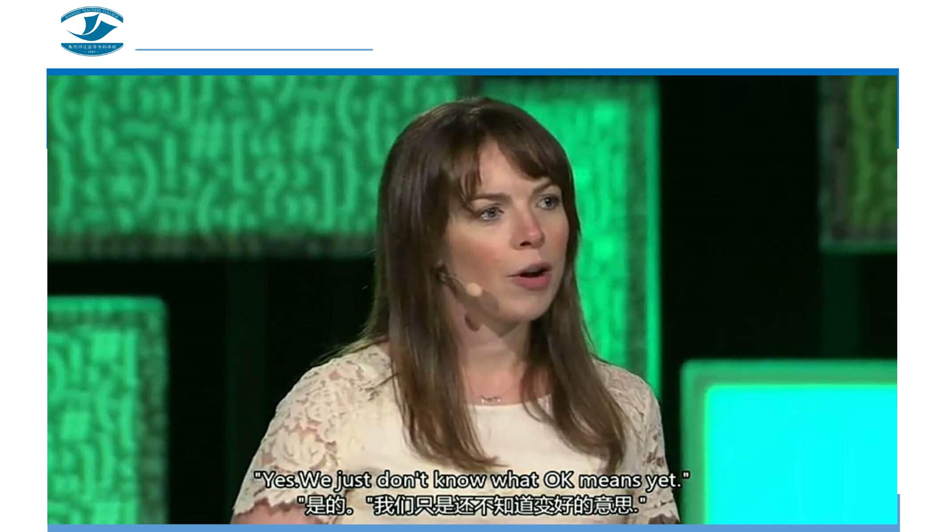
新思维建构英语语法

Slide 5
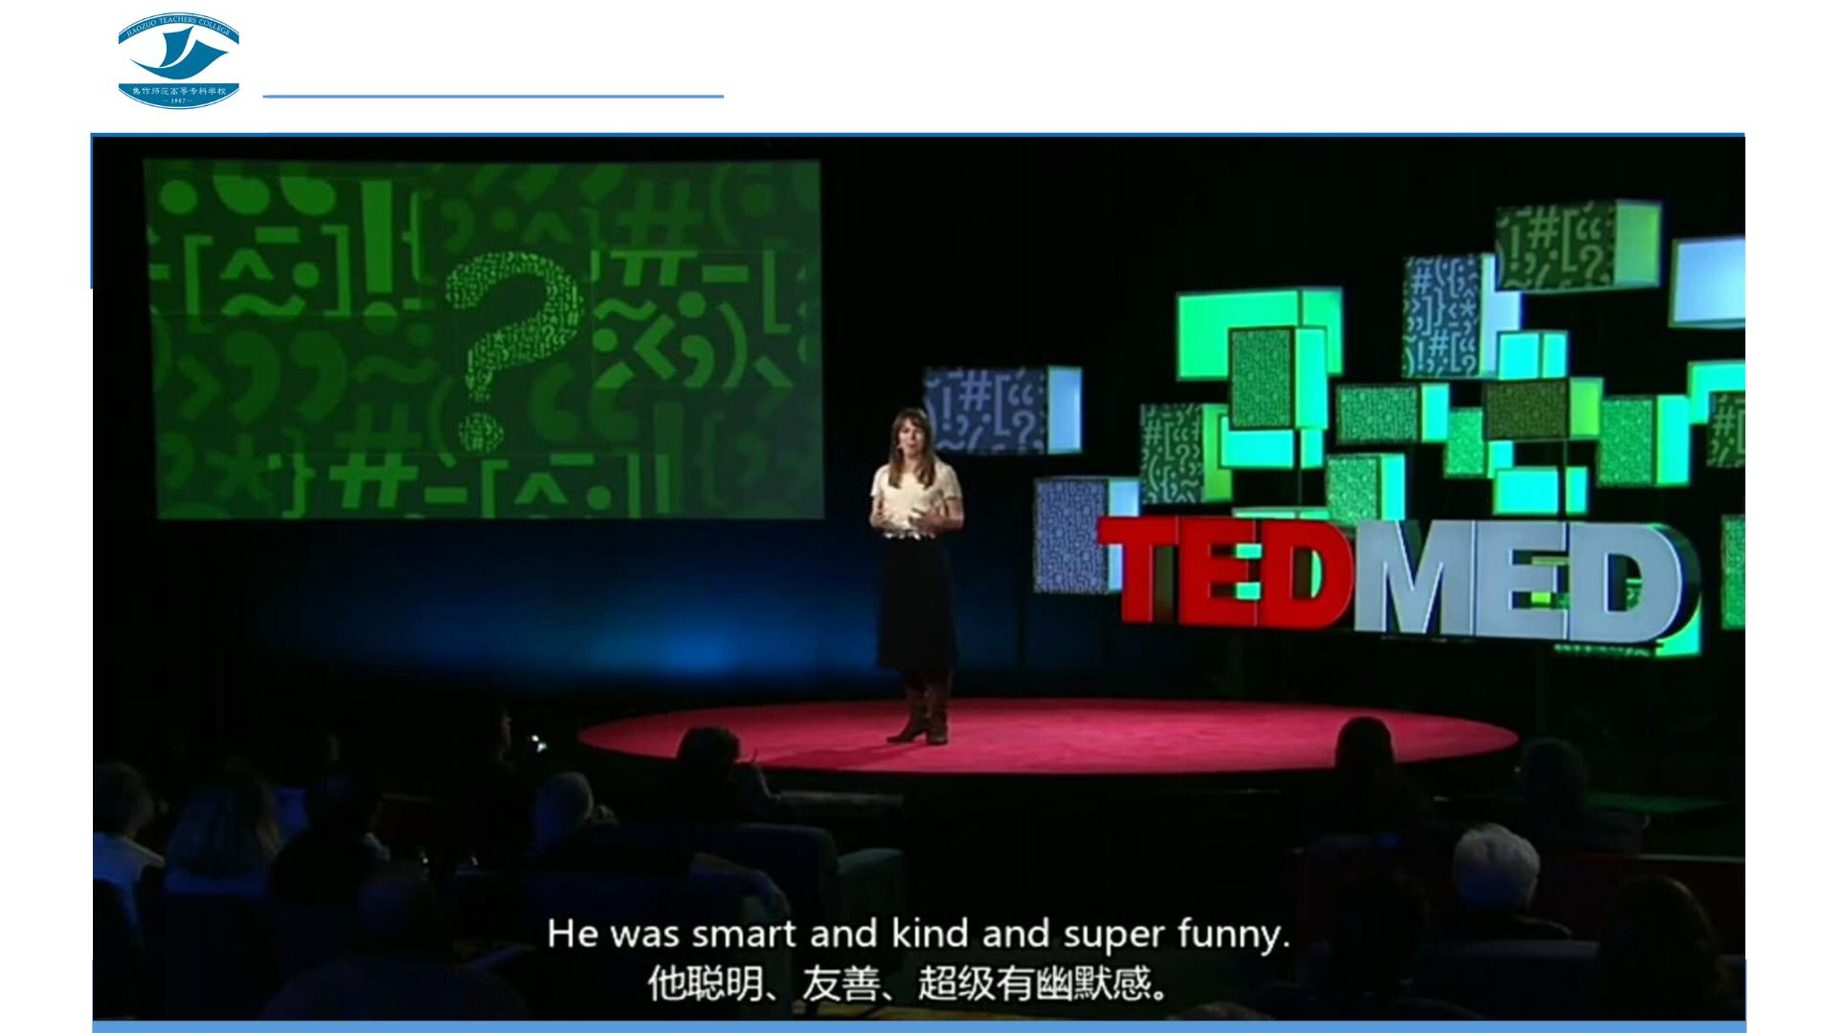
新思维建构英语语法

Slide 6

2
探究学习

Slide 7

观察并分析下列各句中形容词、副词充当的句子成分。
1. He is a clever boy.
2. She was asleep.
3. He went home, hungry and tired.
4. Old and young joined in the dance.
5. Very good! Say it again.
6. The book is very interesting.
7. Time is up.
8. The students there are from France.
9. I’m pleased to see you back.

Slide 8

3
答疑解惑

Slide 9

困惑 1
第四个句子中的Old and young位于句首，充当的是主语吗？

Slide 10

困惑 2
第二句中的asleep只能作表语吗？

Slide 11
答案呈现
1.clever用在名词boy之前，修饰boy，是定语；
2.asleep用在系动词was之后，是表语；
3.hungry 和 tired用and并列起来，修饰动词，是状语；
4.Old and young用在句首主语的位置，是主语；
5.good表示的是某种情绪，用作感叹语。
6.very修饰interesting，表示程度，作程度状语；
7.up用在系动词is之后，作表语；
8.there修饰名词students，作后置定语；
9.back用在动词see的宾语you的后面，作宾语补足语。

Slide 12

4
系统归纳

Slide 13
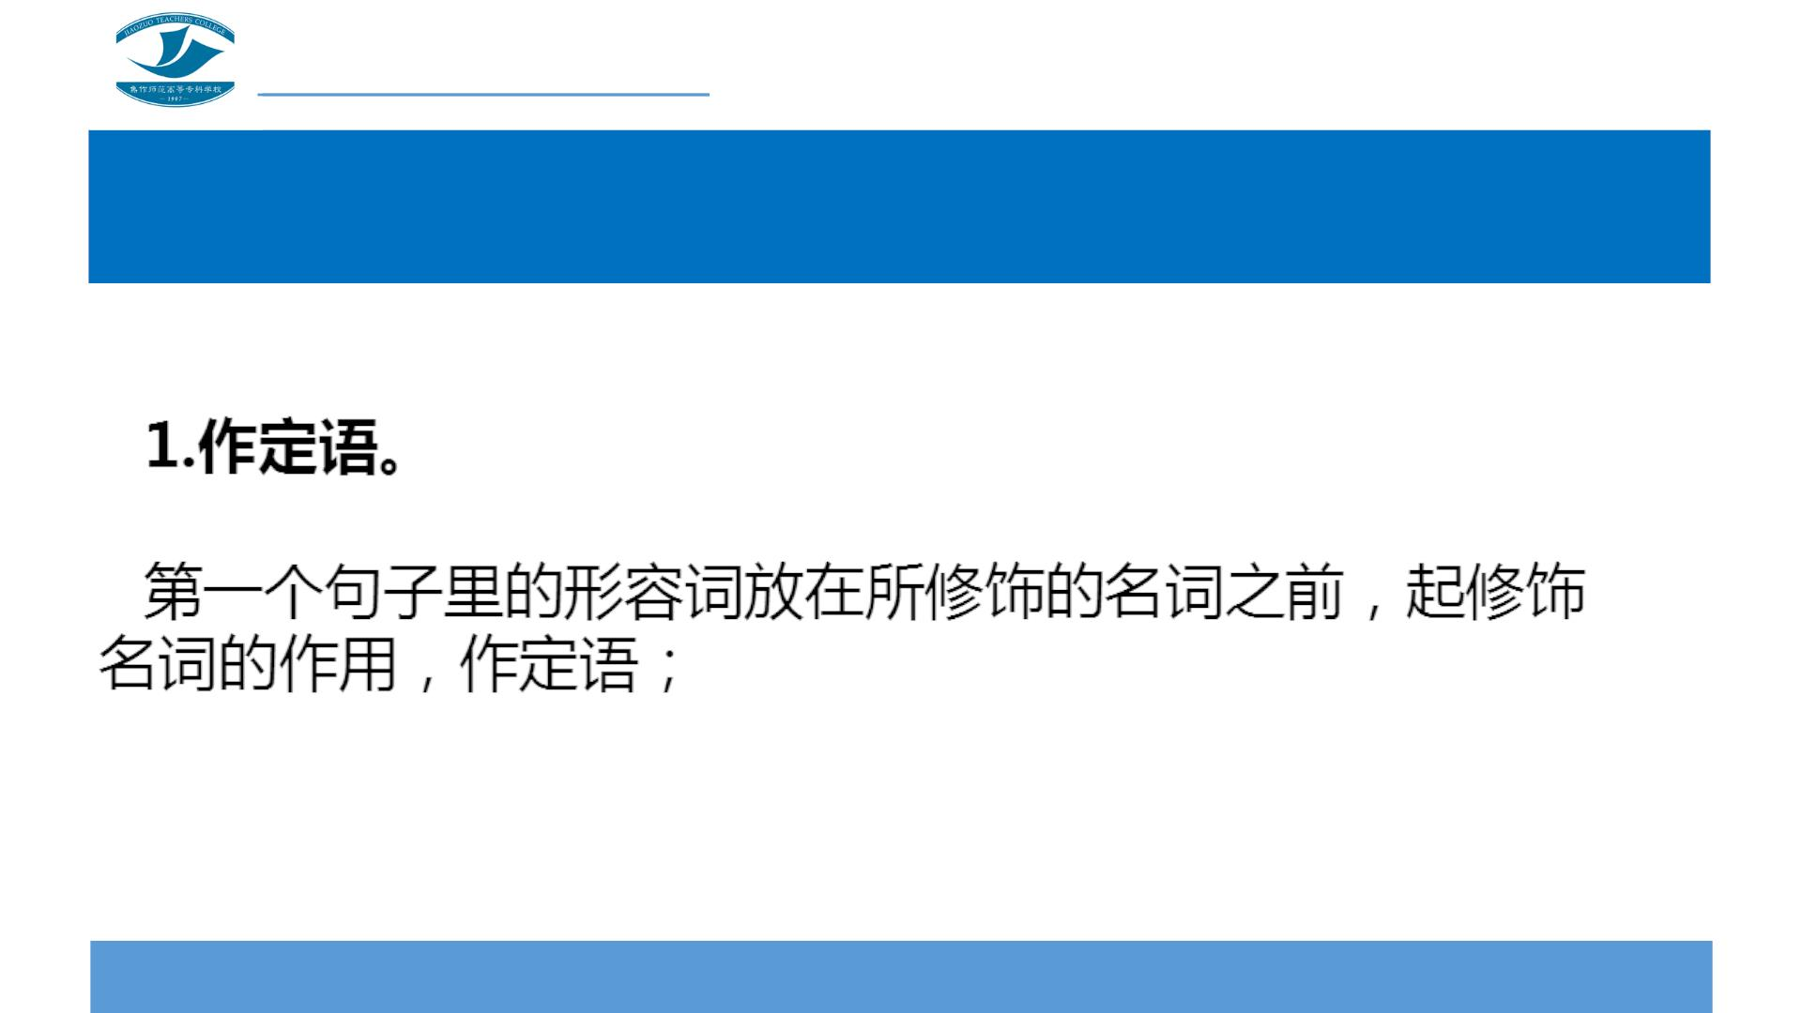
形容词的句法功能

Slide 14

形容词的句法功能
2.作表语（补语）。
第二个句子里的形容词用来补充说明主语或宾语的性状或
变化情况，称作补语，形容词作补语时可以用作主语补足语
和宾语补足语；可以表示其现状、状态，也可以表示某一动
作的结果，并常用在表示“认为，看待”的动词之后；

Slide 15
形容词的句法功能
3.作状语。
第三个句子里的形容词表示的是一种伴随状态，所以
作的是状语。形容词用作状语时位置可以放在句首、句
中和句末，表示时间、方式、原因、伴随、让步、强调、
条件等；

Slide 16
形容词的句法功能
4.作主语。
第四个句子里的形容词是用作主语，形容词用作主语通常
成对使用，具有名词化的特点；

Slide 17
形容词的句法功能
5.作感叹语。
第五个句子里的形容词表示的是某种情绪用作感叹语。

Slide 18
新思维建构英语语法
副词的句法功能
1.作状语。
句6中副词ver y修饰形容词interesting，表示程度，作状
语；副词通常用作状语，可以用来修饰动词、形容词、副词、
介词（短语）、连词或整个句子；

Slide 19
副词的句法功能
2.作表语。
句7中的副词up用在系动词is之后，说明主语的状态或特
征，作表语；表示位置的副词作表语时说明主语的状态或
特征，如above,across,inside；表示动作方向的副词作表语
时具有动作意义，如up,down,on, in,off,out；

Slide 20
副词的句法功能
3.作定语。
句8中的副词there表示“那里的”，修饰名词students，
作后置定语；

Slide 21
副词的句法功能
4.作宾语补足语。
句9中的副词back用在动词see的宾语you的后面，补充说
明宾语you的情况，作宾语补足语。副词还可作介词with
和without 的宾语补足语。

Slide 22

5
自我评价

Slide 23

6
知识拓展

Slide 24

谚语欣赏（1）
1.Lose no time. Be always employed in something useful. Cut off all unnecessary
actions.
不要浪费时间，做些有益的事情，停止一切不必要的行动。
2.Content makes poor men rich;discontent makes rich men poor.
知足使贫穷的人富有;而贪婪使富足的人贫穷。
3.Honesty and diligence should be your eternal mates.
诚实和勤勉应该成为你永久的伴侣。
4.Pride moral cause heavy full figure，then lead to poverty, and finally lead to discredit.
骄傲道德导致丰盈，然后导致贫困，最后导致声誉扫地。
5.Religion is what keeps the poor from murdering the rich.
信仰使穷人不至于去谋害富人。

Slide 25
谚语欣赏（2）
6.Use no hurtful deceit. Think innocently and justly; and, if you speak, speak
accordingly. 真诚待人，言行一致。
7.Slip，you may soon after to stand; Faithless，you may never recover.
失足，你可能马上复站立;失信，你也许永难挽回。
8.Live beautifully, dream passionately, love completely.
活要活得美好,梦要梦得热烈,爱要爱得完整。
9.Pursue your object, be it what it will, steadily and indefatigably.
不管追求什么目标,都应坚持不懈。
10.Man struggles upwards; water flows downwards.
人往高处走,水往低处流。

Slide 26

7
巩固提高

Slide 27
单项填空。
1. Keeping the balance of nature is so ________.
A. easier B. more difficult C. important
2. The film is not as ________ as you told me.
D. interested
A. interested B. more interested C. more interesting D. interesting
3. Super chicken sandwich is my ________ food.
A. the most favorite B. favorite C. more favorite
4.The price of the computer is so ________ that I can’t afford it.
A. expensive B. cheap C. high D. low
D. most favorite
5. Lucy has few friends in the city, so she feels very _______.
A. alone B. lonely C. pleased D. happy

Slide 28
单项填空。
6.If you want to learn English well you must speak English as ______as you can.
A. many B. much C. soon D. more
7. ——Can you communicate __________ in English?
——Sorry, I can’t. I know __________ English.
A. well; a little B good; little C. good; a little D. well; little
8. As long as you drive __________, you will be very safe.
A. careful
B. careless C. carefully
D. more carefully
9. When the thief saw a policeman, he run away as ________ as possible.
A. quick B. quickly C. faster D. fastly
10. He got up ________ to catch the early bus.
A. early enough B. enough early C. earlier enough D. enough earlier

Slide 29
答案呈现
1-5 CDBCB
6-10 BDCBA

Slide 30

8
灵活运用

Slide 31
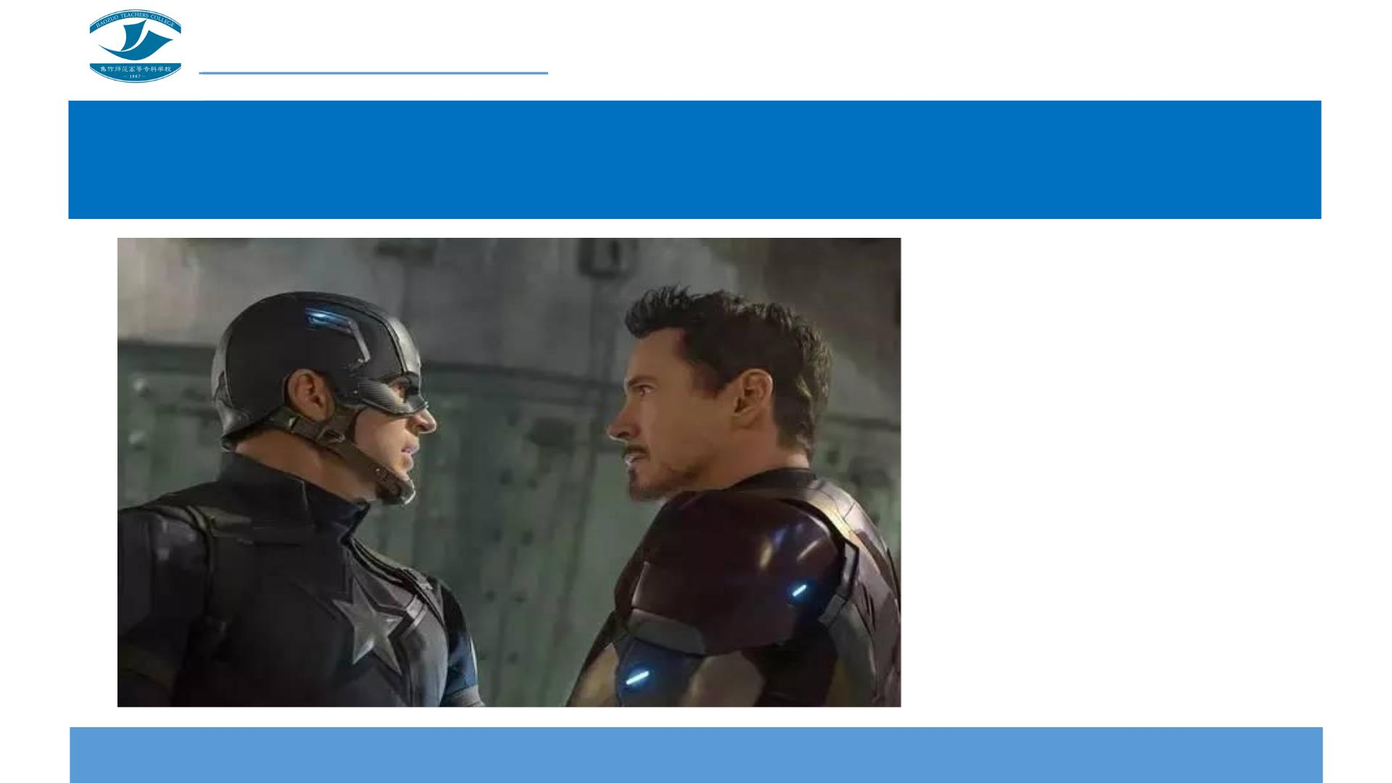
电影欣赏《美国队长3》
请写一篇150词
左右的观后感，
注意行文中正
确使用形容词
和副词。

Slide 32

Thank you!

